Slide 1
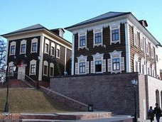
Музей занимательной науки ЭКСПЕРИМЕНТАРИЙ

Slide 2
Проблемный вопрос
Что это за музей?

Slide 3
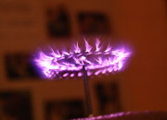
О музее
Экспериментарий - это место, где проводят эксперименты, подобно тому, как планетарий - это место, где изучают небо и планеты.

Slide 4
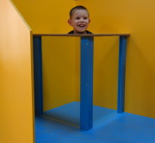
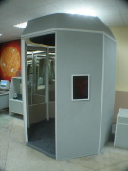
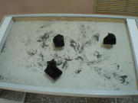
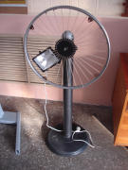
История музея
Музей открыт в 2008 году
Сейчас в Экспериментарии создано около 150 интерактивных приборов и демонстраций, посвященных разным законам или явлениям природы.

Slide 5
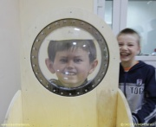
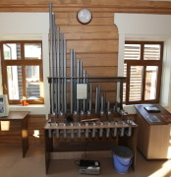
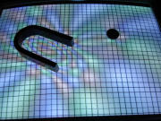
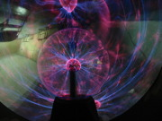
Экспонаты музея
Экспонаты музея очень просты и не сразу догадаешься о тех тайнах, которые они в себе хранят.
Но самые популярные экспонаты музея — этот аппарат, где с помощью специального монитора и песка можно нарисовать мультфильм, и пушка, которая стреляет кольцами дыма.

Slide 6
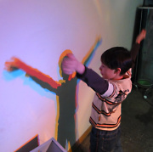
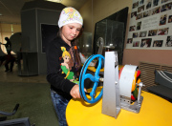
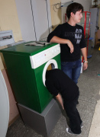
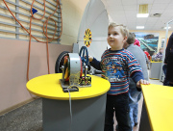
О-о-о-очень интересно

Slide 7
Вывод
Все экспонаты можно потрогать руками
Самостоятельно проводить опыты
Стать йогом и посидеть на гвоздях
Нарисовать песком свой мультфильм

Slide 8
А что понравилось тебе?

Slide 9
Информационные ресурсы
Музей занимательной науки
Irkipedia.ru
Достопримечательности Иркутска. Музеи Иркутска

Slide 10
Спасибо за внимание ☺

